Slide 1
2021.12.28(加班)~2021.12.29
工作日報
記錄人：葉柏漢
記錄日期：2021.12.29
工作時間：
18:00~19:00
13:30~17:30

Slide 2

本日工作事項
Day work
檢查溫室系統是否還有bug(加班)
修改並補完excel系統的註解

Slide 3
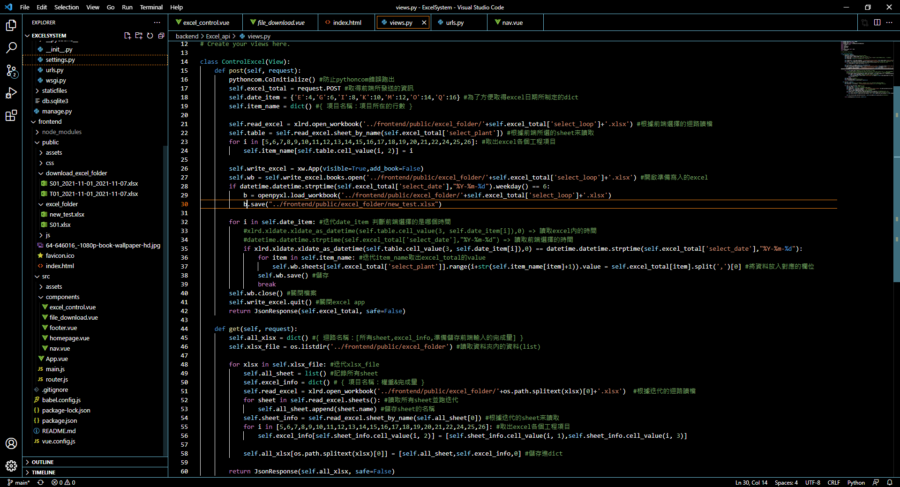
修改並補完excel系統的註解
Project designing
綠色部分為註解

Slide 4
謝謝觀看

